Slide 1
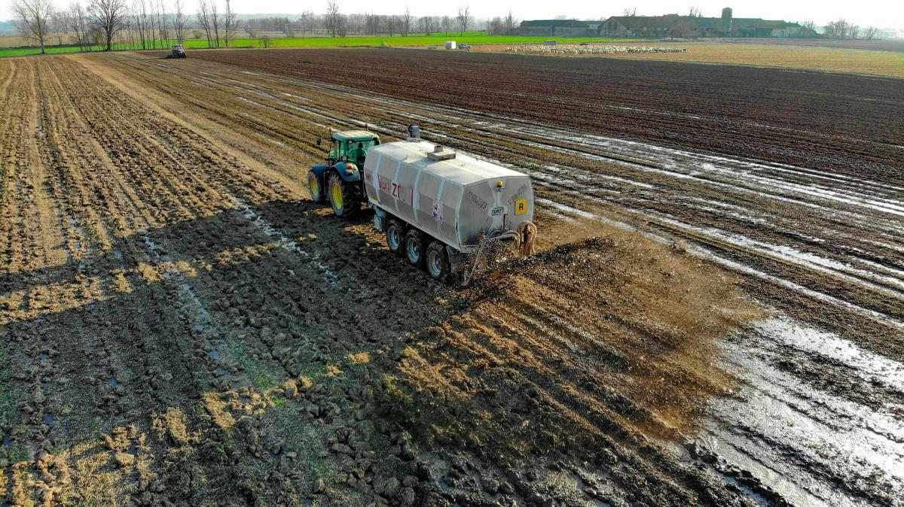
Оборот побочных продуктов животноводства. Федеральный закон от 14.07.2022 № 248-ФЗ «О побочных продуктах животноводства и о внесении изменений в отдельные законодательные акты Российской Федерации»

Slide 2
Основная цель Федерального закона от 14.07.2022 № 248-ФЗ "О побочных продуктах животноводства и о внесении изменений в отдельные законодательные акты Российской Федерации" - повышение эффективности вовлечения побочных продуктов животноводства в сельскохозяйственное производство, в том числе для обеспечения воспроизводства плодородия земель сельскохозяйственного назначения

Slide 3
Вещества, образуемые при содержании сельскохозяйственных животных
используемые в сельскохозяйственном производстве
не используемые в сельскохозяйственном производстве
Федеральный закон от 14.07.2022 № 248-ФЗ «О побочных продуктах животноводства и о внесении изменений в отдельные законодательные акты Российской Федерации»
Федеральный закон от 10 января 2002 года N 7-ФЗ
«Об охране окружающей среды»

Slide 4
Федеральный закон от 14.07.2022 № 248-ФЗ «О побочных продуктах животноводства и о внесении изменений в отдельные законодательные акты Российской Федерации»;
Постановление Правительства от 31.10.2022 г. № 1940 «Об утверждении требований к обращению побочных продуктов животноводства»;
Распоряжение Правительства РФ от 31 октября 2022 г. № 3256-р «Об утверждении перечня нарушений требований к обращению побочных продуктов животноводства»;
Приказ Минсельхоза России от 07.10.2022 № 671 «Об утверждении порядка, сроков и формы направления уведомления об отнесении веществ, образуемых при содержании сельскохозяйственных животных, к побочным продуктам животноводства».

Slide 5
ЮЛ, ИП, КФХ без образования ЮЛ, осуществляющие содержание с/х животных
САМОСТОЯТЕЛЬНО ПРИНИМАЮТ РЕШЕНИЕ!
УВЕДОМЛЕНИЕ об отнесении веществ, образуемых при содержании с/х животных, к ППЖ
(Приказ Минсельхоза России от 07.10.2022 № 671 "Об утверждении порядка, сроков и формы направления уведомления об отнесении веществ, образуемых при содержании сельскохозяйственных животных, к побочным продуктам животноводства»).
НЕ УВЕДОМЛЕНИЕ об отнесении веществ, образуемых при содержании с/х животных, к ППЖ
ОТХОДЫ ЖИВОТНОВОДСТВА
РОССЕЛЬХОЗНАДЗОР
Контрольное (надзорное ) мероприятие
(ветеринарный, земельный надзор)
Вступивший в законную силу акт контрольного (надзорного) мероприятия Россельхознадзора о выявлении нарушений требований к обращению ППЖ
(Распоряжение Правительства РФ от 31 октября 2022 г. № 3256-р «Об утверждении перечня нарушений требований к обращению побочных продуктов животноводства»)

Slide 6
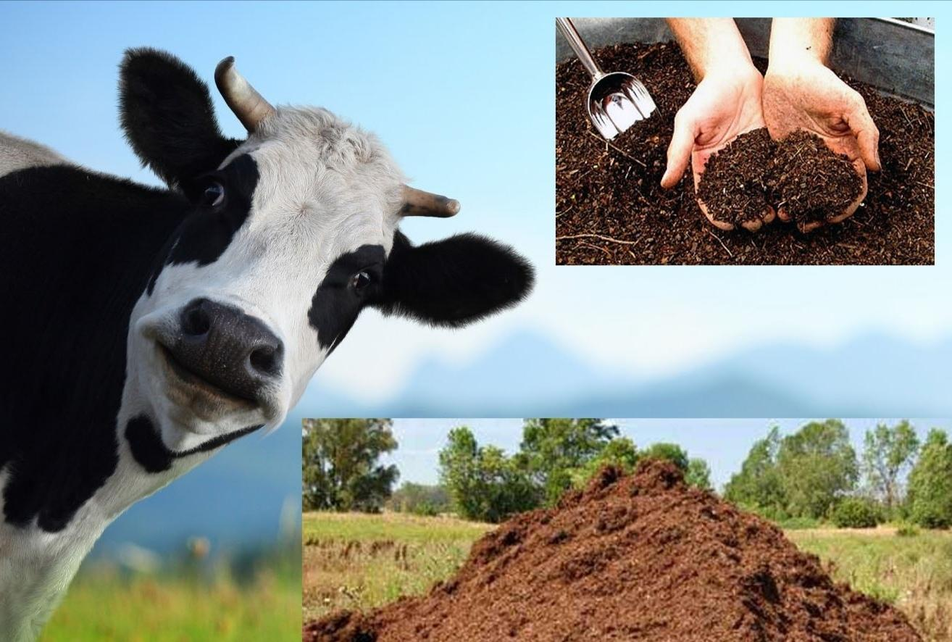
Право собственности на побочные продукты животноводства
Юридические лица, индивидуальные предприниматели, крестьянские (фермерские) хозяйствам без образования юридического лица, осуществляющие производство сельскохозяйственной продукции
Юридические лица, индивидуальные предприниматели, крестьянские (фермерские) хозяйства без образования юридического лица, осуществляющие содержание сельскохозяйственных животных
Юридические лица, индивидуальные предприниматели, крестьянские (фермерские) хозяйствам без образования юридического лица,
не осуществляющие производство сельскохозяйственной продукции

Slide 7
Требования к обращению побочных продуктов животноводства регламентируются Постановлением Правительства от 31.10.2022 г. № 1940 «Об утверждении требований к обращению побочных продуктов животноводства»).
1. Обращение побочных продуктов животноводства осуществляется в соответствии с частью 5 настоящей статьи, ветеринарными нормами и правилами, санитарно-эпидемиологическими правилами и гигиеническими нормативами, требованиями в области охраны окружающей среды.
2. При обращении с побочными продуктами животноводства не допускается загрязнение окружающей среды и ее компонентов, в том числе почв, водных объектов, лесов.
3. Хранение побочных продуктов животноводства до их обработки, переработки допускается только на специализированных площадках.
4. Специализированные площадки не являются объектами размещения отходов и не подлежат включению в государственный реестр объектов размещения отходов.
5. Передача побочных продуктов животноводства допускается только юридическим лицам, индивидуальным предпринимателям, крестьянским (фермерским) хозяйствам без образования юридического лица, осуществляющим производство сельскохозяйственной продукции.
6. Требования к обращению побочных продуктов животноводства устанавливаются Правительством Российской Федерации

Slide 8
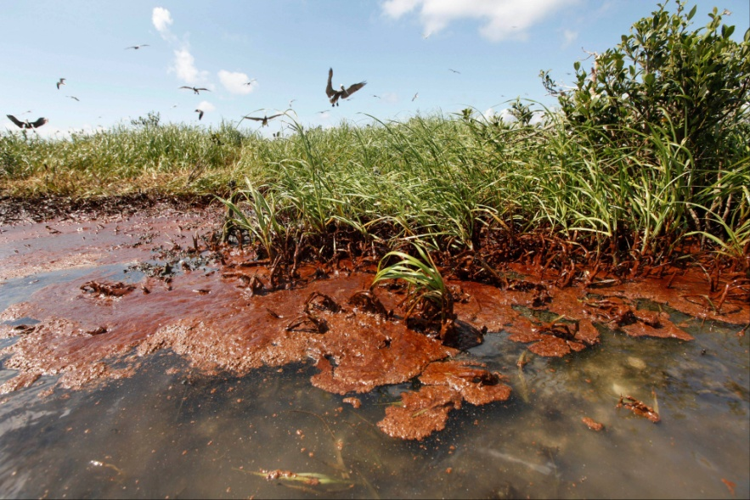
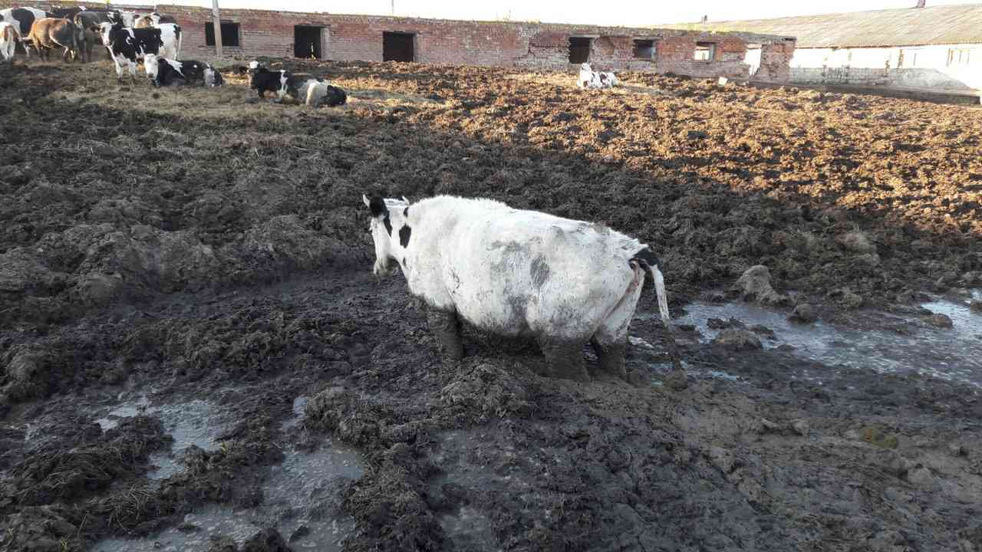
Оценка соблюдения обязательных требований в области обращения побочных продуктов животноводства осуществляется РОССЕЛЬХОЗНАДЗОРОМ в рамках государственного ветеринарного надзора, а так же в рамках федерального государственного земельного надзора
Требования установлены Распоряжением Правительства РФ от 31 октября 2022 г. № 3256-р «Об утверждении перечня нарушений требований к обращению побочных продуктов животноводства»

Slide 9
Внесение изменений в отдельные законодательные акты Российской Федерации
1) в пункт 1.1 статьи 8 Закона Российской Федерации от 14 мая 1993 года N 4979-I «О ветеринарии» о том, что с 1 марта 2023 года предметом федерального гос.вет. надзора так же являются: соблюдение ЮЛ, И., КФХ, без образования ЮЛ обязательных требований, установленных в требованиях к обращению побочных продуктов животноводства;
2) пункт 2 статьи 71 Земельного кодекса Российской Федерации дополнен подпунктом 3 о том, что предметом государственного земельного надзора являются соблюдение ЮЛ, ИП, КФХ, без образования ЮЛ обязательных требований, установленных в требованиях к обращению побочных продуктов животноводства;
3) В абзац третий статьи 1 Федерального закона от 19 июля 1997 года N 109-ФЗ «О безопасном обращении с пестицидами и агрохимикатами» внесено дополнение о том, что не признаются агрохимикатами побочные продукты животноводства, не прошедшие обработку, переработку.

Slide 10
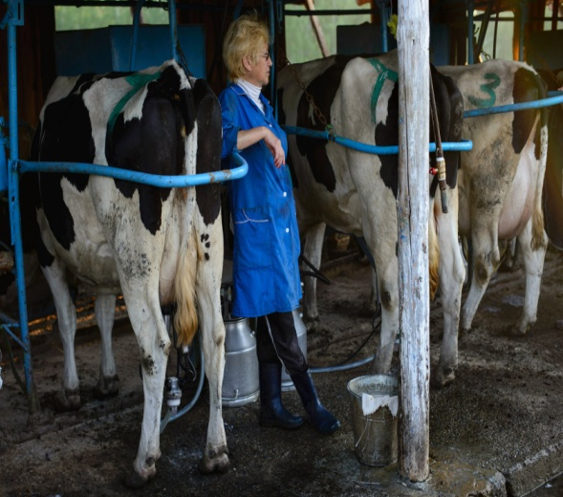
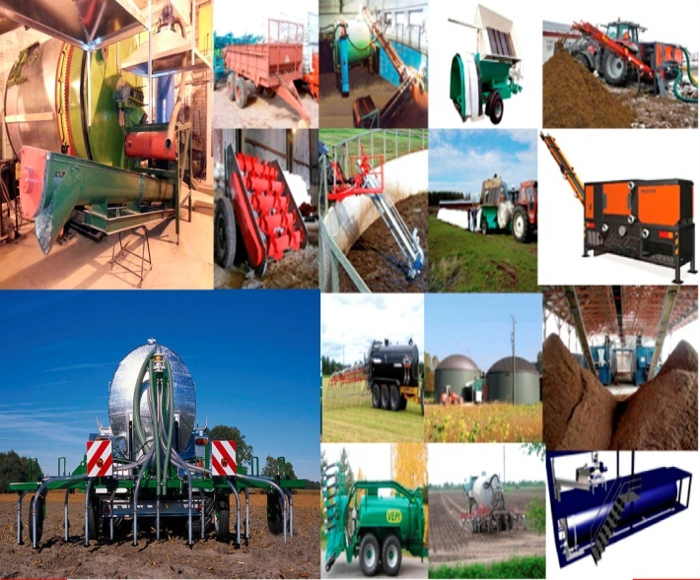
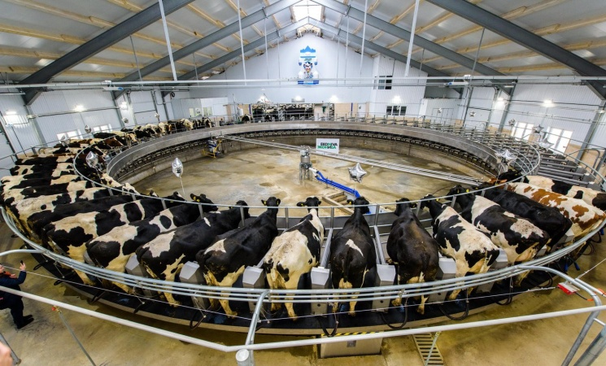
«Собственник ППЖ»
– ЮЛ, ИП, КФХ осуществляющие содержание с/х животных, в результате жизнедеятельности которых образуются побочные продукты животноводства, либо осуществляющие производство с/х продукции, право собственности на побочные продукты животноводства у которых возникло в соответствии с гражданским законодательством.
«Изготовитель ППЖ» - собственник побочных продуктов животноводства, осуществляющий их обработку и переработку
«Перевозчик ППЖ»
- ЮЛ или ИП, осуществляющие транспортировку побочных продуктов животноводства
«Объект содержания сельскохозяйственных животных»
- объект по выращиванию (разведению и содержанию) с/х животных, включающий в себя комплекс производственных зданий (помещений).

Slide 11
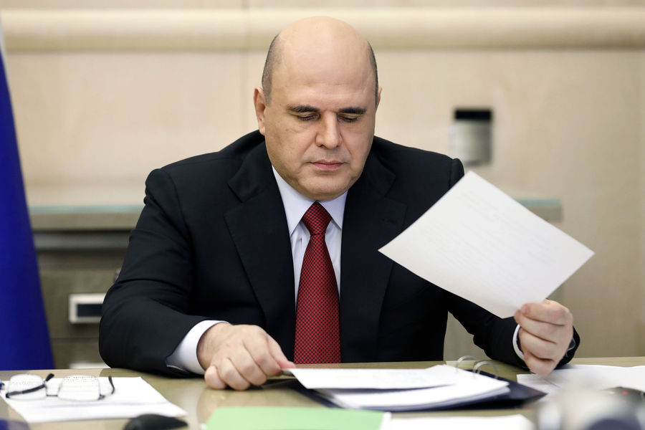
Постановление Правительства РФ от 31.10.2022 г. № 1940 «Об утверждении требований к обращению побочных продуктов животноводства»
вступило в силу 1 марта 2023 г.
срок действия 6 лет — до 1 марта 2029 г.

Slide 12
Общие положения
-Хранение, обработка, переработка и транспортировка ППЖ должны осуществляться собственниками и перевозчиками побочных продуктов животноводства отдельно от хозяйственно-бытовых, производственных и смешанных сточных вод, в том числе сточных вод от населенных пунктов.
- На объекте содержания сельскохозяйственных животных собственниками ППЖ должна быть оборудована система, предусматривающая отдельную очистку хозяйственно-бытовых, производственных и смешанных сточных вод, в том числе сточных вод от населенных пунктов (в случае их поступления на объект содержания сельскохозяйственных животных).
- Способы хранения, обработки, переработки и транспортировки ППЖ должны обеспечивать соответствие побочных продуктов животноводства настоящим требованиям, ветеринарным нормам и правилам, санитарно-эпидемиологическим правилам и гигиеническим нормативам, требованиям в области охраны окружающей среды.

Slide 13
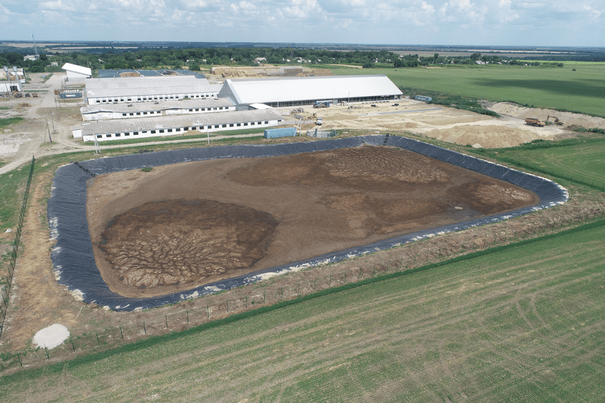
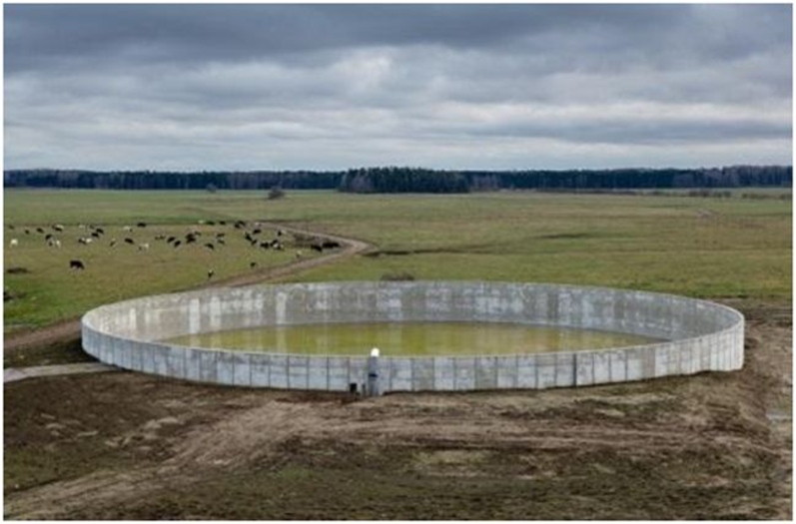
Общие требования для организации «специализированных площадок», предназначенных для хранения и (или) обработки/переработки ППЖ:
1. располагаются отдельно от объектов содержания с/х животных, с подветренной стороны ниже водозаборных сооружений;
2. для защиты грунтовых вод должны иметь:
- монолитные бетонные покрытия
- или герметично сваренные пленочные покрытия;
- или глиняную подушку толщиной не менее 20 сантиметров.
3. с боковых сторон бортики и канавки для стока избыточной влаги.
4. переполнение не допускается.

Slide 14
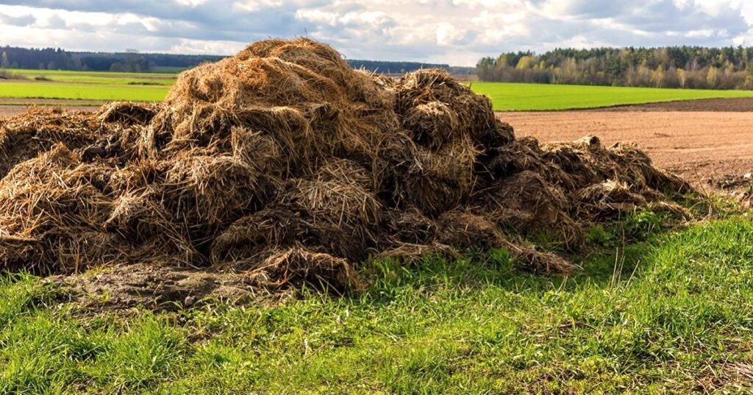
На период пастбищного содержания хранение ППЖ не осуществляется.
Допускается временное размещение (не более 5 месяцев) с момента фактического размещения обработанных/переработанных ППЖ твердой фракции в буртах на землях с/х назначения на период внесения в почву.
Дополнительные условия по размещению ППЖ на землях с/х назначения на период внесения в почву:
1.Допускается за пределами границ водоохранных зон водных объектов, зон санитарной охраны источников питьевого и хозяйственно-бытового водоснабжения;
2. Снятие верхнего плодородного слоя почвы не допускается!
При этом выполнение требований предъявляемых к обустройству специализированных площадок не требуется!

Slide 15
III. Обработка и переработка ППЖ
Обработка/переработка ППЖ только на специализированных площадках!
Способы обработки ППЖ
компостирование твердых фракций, в том числе в виде глубокой несменяемой подстилки
накопление и выдерживание стоков или осветленных фракций
Переработка ППЖ
Переработка с применением химических и (или) биологических препаратов или добавок

Slide 16
Обработанные/переработанные ППЖ должны соответствовать нормативам по содержанию токсичных элементов, пестицидов, патогенных и болезнетворных микроорганизмов и паразитов, приведенным в Постановлении № 1940. Такое соответствие должно быть подтверждено аккредитованной лабораторией!
Нормативы содержания в обработанных, переработанных побочных продуктах животноводства токсичных элементов, пестицидов, патогенных и болезнетворных микроорганизмов и паразитов
№ пп | Наименование показателя | Допустимая величина показателя
1 | Массовая концентрация примесей токсичных элементов (валовое содержание), мг/кг сухого вещества, не более: - Свинец - Кадмий - Ртуть - Мышьяк | 130 2 2,1 10
2 | Массовая концентрация остаточных количеств пестицидов в сухом веществе, в том числе отдельных их видов, мг/кг сухого вещества, не более: гамма-изомер гексахлорциклогексана (ГХЦГ) (сумма изомеров); дихлордифенилтрихлорэтан (ДДТ) и его метаболиты (суммарные количества) | 0,1 0,1
3 | Наличие патогенных и болезнетворных микроорганизмов, клеток/г, в том числе сальмонелл | не допускается
4 | Наличие жизнеспособных яиц и личинок гельминтов, экз./кг | не допускается
5 | Цисты кишечных патогенных простейших, экз./100 г | не допускается

Slide 17
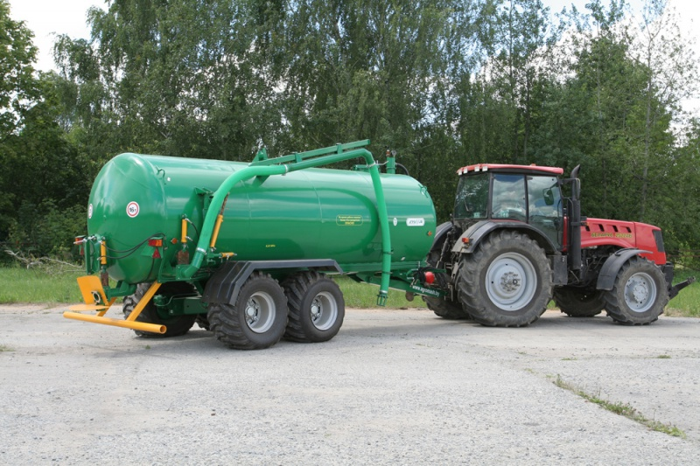
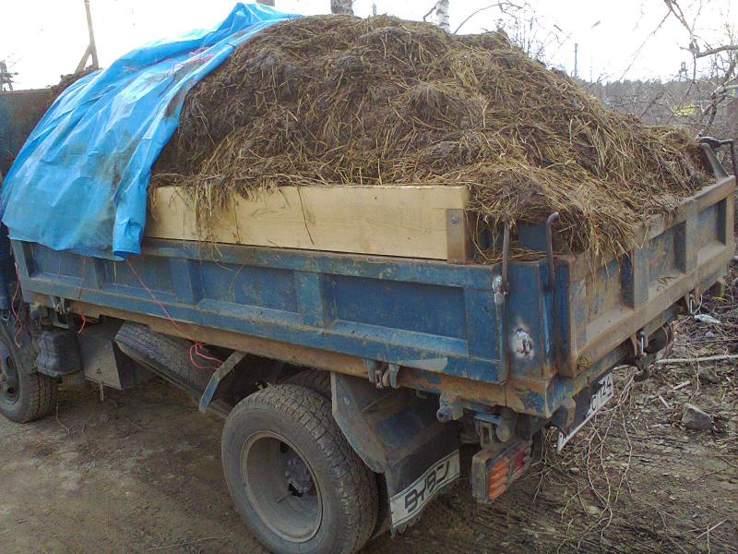
Транспортировка ППЖ
- Разрешено использовать транспортные средства и оборудование, исключающие загрязнение среды обитания человека, окружающей среды и компонентов природной среды.
- Дороги и проезды, используемые для транспортировки ППЖ на территории объекта содержания с/х животных, не должны пересекаться с дорогами и проездами, используемыми для перемещения животных, продукции животного происхождения и кормов.

Slide 18
Использование и реализация ППЖ
Использование ППЖ
ЗАПРЕЩЕНО
РАЗРЕШЕНО
Вносить в почву земель с/х назначения, относящихся к с/х угодьям, посредством равномерного внесения по площади (нормы внесения: ГОСТ Р 53117-2008; Метод. рекомендации по технологическому проектированию систем удаления и подготовки к использованию навоза и помёта РД-АПК 1.10.15.02-17);
На расстоянии не менее 300 метров от границ жилой застройки;
Внесение в почву при высоте снежного покрова 20 см. и менее при условии исключения смыва питательных веществ в подземные и поверхностные водные объекты
- Использовать необработанные/непереработанные ППЖ;
-Допускать негативное воздействие на земли и почвы;
-Допускать смыв питательных веществ в подземные и поверхностные водные объекты

Slide 19
Приказ Минсельхоза России от 07.10.2022 № 671 "Об утверждении порядка, сроков и формы направления уведомления об отнесении веществ, образуемых при содержании сельскохозяйственных животных, к побочным продуктам животноводства»
Уведомители – ЮЛ(его руководитель или уполномоченное им лицо), ИП, КФХ без образования ЮЛ, осуществляющие производство с/х продукции, а именно содержание животных и самостоятельно принявшими решение об отнесении веществ, образуемых при содержании с/х животных, к ППЖ, об объемах ППЖ, о дате образования ППЖ, планируемых сроках использования ППЖ в производстве или передаче ППЖ иным лицам и результатах таких использования или передачи.
СРОКИ УВЕДОМЛЕНИЯ
- ежегодно на предстоящий календарный год не позднее 31 декабря текущего календарного года;
- уведомители, зарегистрированные в текущем году и принявшие решение об отнесении веществ, образуемых при содержании с/х животных, к ППЖ, в течение двух месяцев со дня их государственной регистрации направляют уведомления на оставшийся период текущего календарного года.

Slide 20
Как рассчитать объем побочных продуктов животноводства?
Письмо Министерства сельского хозяйства РФ от 3 марта 2023 г. № 24/612
Допускается указывать объем образуемых побочных продуктов животноводства, полученный расчетным путем. Допускается рассчитывать объем образуемых побочных продуктов животноводства исходя из проектной (количество скотомест, птицемест) или фактической мощности, умноженной на показатель выхода навоза (помета) в сутки на 1 голову кг, установленный в РД-АПК 1.10.15.02.17. Допускается к полученному показателю объема образования ППЖ применять поправочный коэффициент, учитывающий факторы осадков, применяемой технологии и т.д.
Куда направлять:
в ТУ Россельхознадзора по месту образования побочных продуктов животноводства.
При наличии у ЮЛ обособленных подразделений уведомление направляется по каждому обособленному подразделению
Способ уведомления:
-лично;
-посредством почтовой связи с уведомлением о вручении;
-в форме электронного документа с использованием федеральной государственной информационной системы «Единый портал государственных и муниципальных услуг (функций)», подписанного электронной подписью (вступает в силу с 1 марта 2024 г., и действует до 1 марта 2029).
Датой подачи уведомления считается день его направления в ТУ Россельхознадзора.

Slide 21
Перечень нарушений требований к обращению побочных продуктов животноводства

Slide 22
1. Хранение необработанных, непереработанных ППЖ
2. Обработка, переработка ППЖ
вне специально оборудованных сооружений и (или) мест, предназначенных для хранения и (или) обработки, в том числе навозохранилищ, пометохранилищ
вне специально оборудованных сооружений и (или) мест, предназначенных для хранения и (или) обработки, в том числе навозохранилищ, пометохранилищ

Slide 23
3. Использование ППЖ
4. Передача ППЖ
использование ППЖ, содержащих патогенные и болезнетворные микроорганизмы и паразитов, токсичные элементы и пестициды
передача лицам, не осуществляющим деятельность по производству с/х продукции

Slide 24
5. При хранении, обработки/переработки ППЖ
6. Транспортировка ППЖ
необеспечение предотвращения попадания загрязняющих веществ в водоносный горизонт
не обеспечивающих предотвращения загрязнения окружающей среды, в том числе почв, водных объектов, лесов

Slide 25
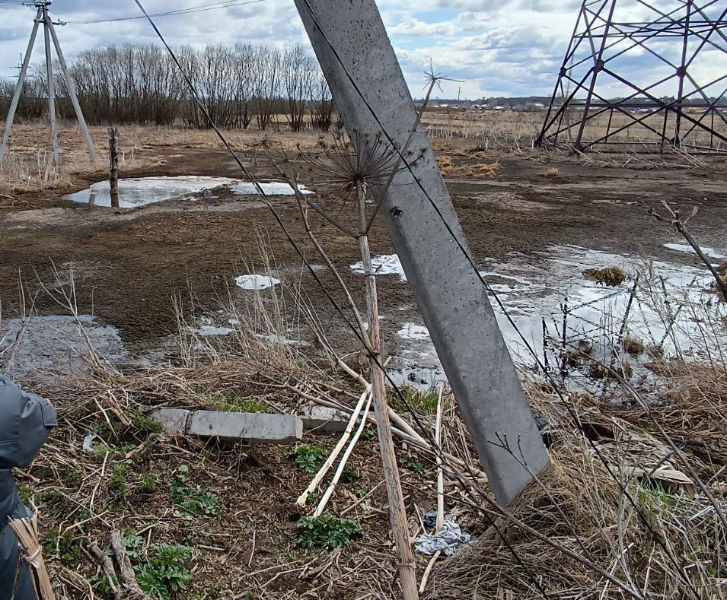
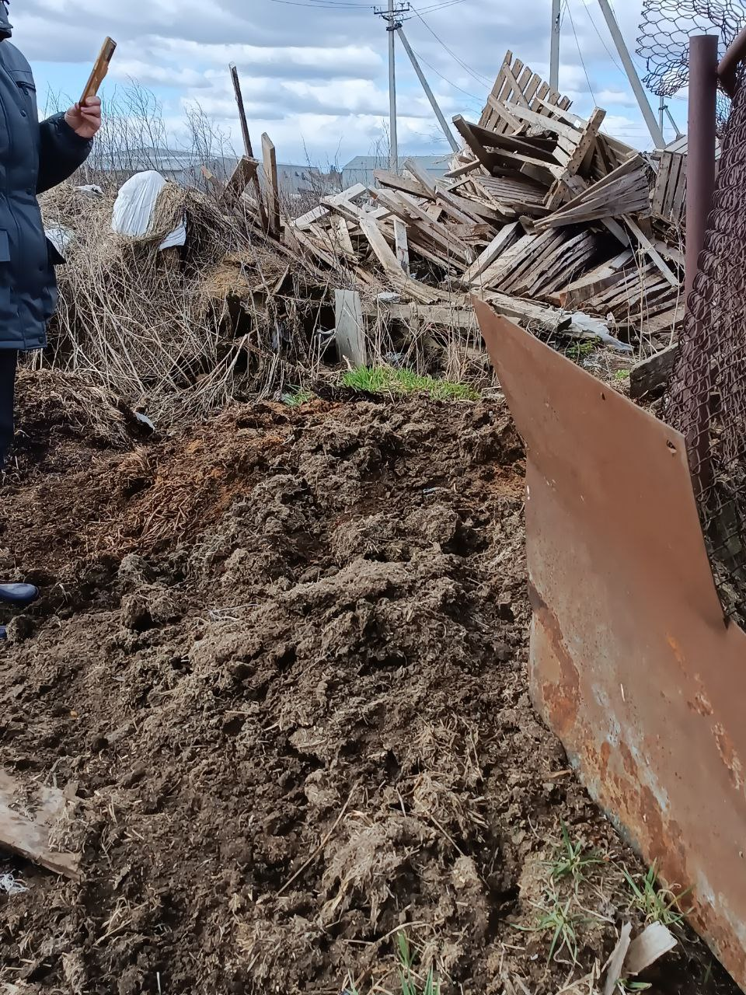
Нарушения обращения ППЖ, установленные в ходе контрольного (надзорного) мероприятия

Slide 26
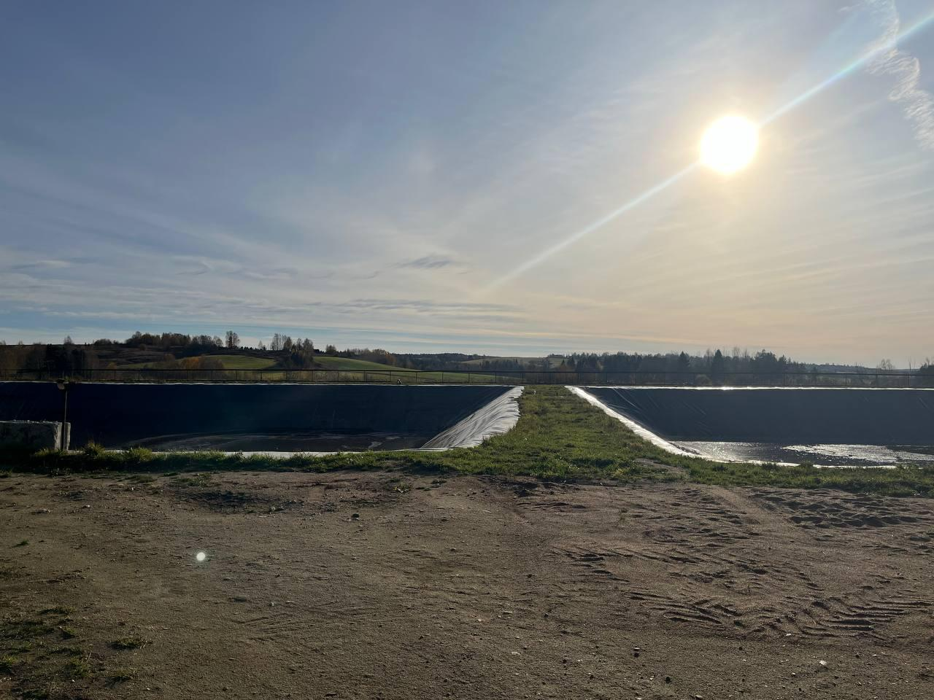
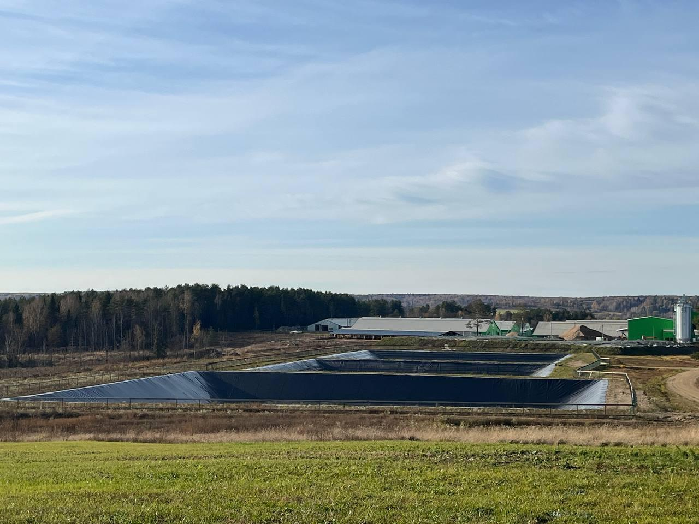
Правильное складирование / хранение ППЖ
на территории Архангельской области

Slide 27
Административная ответственность
Часть 2 Статья 8.6 Порча земель
- Уничтожение плодородного слоя почвы, а равно порча земель в результате нарушения правил обращения с пестицидами и агрохимикатами или иными опасными для здоровья людей и окружающей среды веществами и отходами производства и потребления, требований к обращению побочных продуктов животноводства при использовании побочных продуктов животноводства -
(в ред. Федерального закона от 22.04.2024 N 86-ФЗ)
влечет наложение административного штрафа на граждан в размере от трех тысяч до пяти тысяч рублей; на должностных лиц - от десяти тысяч до тридцати тысяч рублей; на лиц, осуществляющих предпринимательскую деятельность без образования юридического лица, - от двадцати тысяч до сорока тысяч рублей или административное приостановление деятельности на срок до девяноста суток; на юридических лиц - от сорока тысяч до восьмидесяти тысяч рублей или административное приостановление деятельности на срок до девяноста суток.
(в ред. Федерального закона от 02.04.2014 N 61-ФЗ)

Slide 28
Статья 10.8.1. Несоблюдение требований к обращению побочных продуктов животноводства
(введена Федеральным законом от 22.04.2024 N 86-ФЗ)
1. Несоблюдение требований к обращению побочных продуктов животноводства при хранении, обработке, переработке, транспортировке, реализации побочных продуктов животноводства-
влечет наложение административного штрафа на должностных лиц в размере от тридцати тысяч до сорока тысяч рублей; на лиц, осуществляющих предпринимательскую деятельность без образования юридического лица, - от пятидесяти тысяч до шестидесяти тысяч рублей или административное приостановление деятельности на срок до девяноста суток; на юридических лиц - от двухсот пятидесяти тысяч до трехсот пятидесяти тысяч рублей или административное приостановление деятельности на срок до девяноста суток.
2. Повторное совершение административного правонарушения, предусмотренного частью 1 настоящей статьи, -
влечет наложение административного штрафа на должностных лиц в размере от сорока тысяч до пятидесяти тысяч рублей; на лиц, осуществляющих предпринимательскую деятельность без образования юридического лица, - от шестидесяти тысяч до семидесяти тысяч рублей или административное приостановление деятельности на срок до девяноста суток; на юридических лиц - от трехсот пятидесяти тысяч до четырехсот пятидесяти тысяч рублей или административное приостановление деятельности на срок до девяноста суток.
3. Действия (бездействие), предусмотренные частью 1 настоящей статьи, повлекшие причинение вреда здоровью людей или окружающей среде либо возникновение эпидемии или эпизоотии, если эти действия (бездействие) не содержат признаков уголовно наказуемого деяния, -
влекут наложение административного штрафа на должностных лиц в размере от пятидесяти тысяч до шестидесяти тысяч рублей; на лиц, осуществляющих предпринимательскую деятельность без образования юридического лица, - от восьмидесяти тысяч до девяноста тысяч рублей или административное приостановление деятельности на срок до девяноста суток; на юридических лиц - от пятисот тысяч до шестисот тысяч рублей или административное приостановление деятельности на срок до девяноста суток.

Slide 29
Спасибо за внимание!

